Slide 1
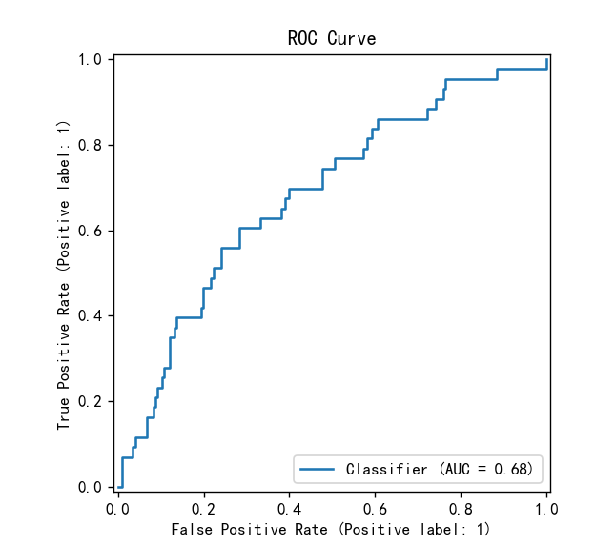
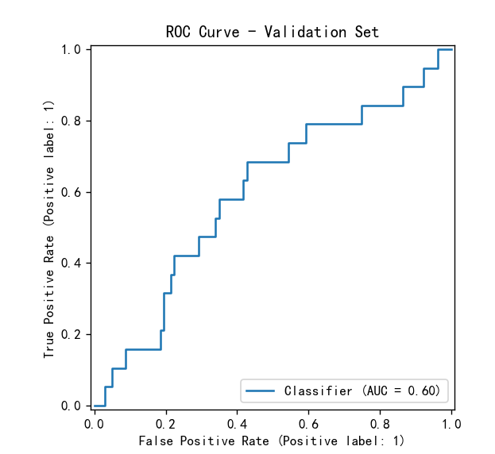
死淘分析
固定变量和温度数据对死淘率是否存在影响？
探查方法
数据处理：根据入雏日期划分月份，按每个月85%分位数划分正负样本，以9月到来年1月的样本作为训练集，以2，3月的样本作为跨期验证。加上内外温差、内外湿差等数据
目标变量：出栏死淘率
运用模型：二分类模型构建
130 FARMSUPERVISOR 334.278085
73 每日温差_35.0 261.221174
61 每日温差_23.0 219.167612
110 平均温度变化率_35.0 206.997664
4 ELECTRICITY_COST 184.215034
2 DENSITY 175.688690
71 每日温差_33.0 147.526273
39 最高温度_34.0 139.949601
60 每日温差_22.0 134.528334
29 内外温差_MEAN_23.0 125.984295
68 每日温差_30.0 123.661809
125 HESOURCE 120.411446
72 每日温差_34.0 116.127194
6 温度1-平均_MEAN_-1.0 113.306329
91 平均温度变化率_16.0 110.057185
126 HEAGE 107.907892
1 DOCAMOUNT 102.667696
14 温度1-平均_MEAN_24.0 101.401681
98 平均温度变化率_23.0 92.830637
76 平均温度变化率_1.0 91.723443
训练集
跨期验证

Slide 2
死淘分析
固定变量和温度数据对死淘率是否存在影响？
探查方法
数据处理：根据入雏日期划分月份，按每个月85%分位数划分正负样本，以9月到来年1月的样本作为训练集。加上内外温差、内外湿差等数据。
目标变量：出栏死淘率
运用模型：回归模型构建
Feature Importance
132 HARVESTSTATUS_month 3.670519
131 ESTIMATEDSLAUGHTERDATE _month 1.404465
130 FARMSUPERVISOR 0.890727
0 DOCDATE_month 0.607575
2 DENSITY 0.584122
73 每日温差_35.0 0.478752
5 GAS_COST 0.385133
4 ELECTRICITY_COST 0.304190
71 每日温差_33.0 0.298148
26 温度5-平均_MEAN_3.0 0.285827
125 HESOURCE 0.273563
29 内外温差_MEAN_23.0 0.262246
32 湿度内部平均_MEAN_7.0 0.246800
39 最高温度_34.0 0.160287
126 HEAGE 0.153911
110 平均温度变化率_35.0 0.150158
103 平均温度变化率_28.0 0.138801
111 最高温度变化率_21.0 0.130526
70 每日温差_32.0 0.129460
65 每日温差_27.0 0.125038
>>> print("RMSE:", root_mean_squared_error(y_test, y_pred))
RMSE: 0.0292288237861164
>>> print("MAE:", mean_absolute_error(y_test, y_pred))
MAE: 0.018466172420446483
>>> print("R2 Score:", r2_score(y_test, y_pred))
R2 Score: 0.5644846452925851

Slide 3
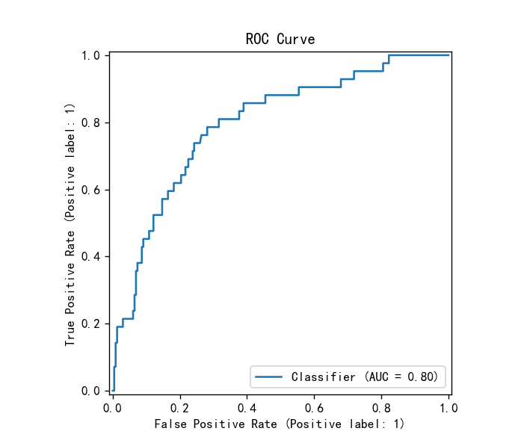
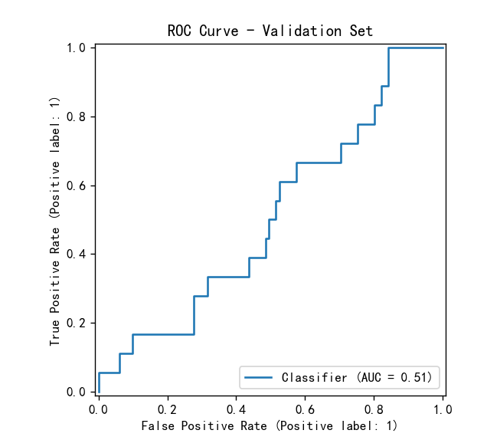
死淘分析
固定变量和温度数据对死淘率是否存在影响？
探查方法
数据处理：根据入雏日期划分月份，按每个月85%分位数划分正负样本，以9月到来年1月的样本作为训练集。加上内外温差、内外湿差等数据
目标变量： 21日龄后死淘率
运用模型：回归模型构建
Feature Importance
15 温度1-平均_MEAN_32.0 331.919392
125 HESOURCE 294.028982
110 平均温度变化率_35.0 193.132531
61 每日温差_23.0 179.454418
60 每日温差_22.0 178.813351
2 DENSITY 168.080885
70 每日温差_32.0 151.439886
96 平均温度变化率_21.0 142.620355
4 ELECTRICITY_COST 133.113989
72 每日温差_34.0 130.963089
71 每日温差_33.0 125.230112
130 FARMSUPERVISOR 123.386696
73 每日温差_35.0 123.337625
32 湿度内部平均_MEAN_7.0 120.500911
107 平均温度变化率_32.0 118.741242
126 HEAGE 118.376555
95 平均温度变化率_20.0 116.232176
1 DOCAMOUNT 115.392593
57 每日温差_19.0 108.320402
35 最高温度_0.0 105.518990
训练集
跨期验证

Slide 4
死淘分析
固定变量和温度数据对死淘率是否存在影响？
探查方法
数据处理：根据入雏日期划分月份，按每个月85%分位数划分正负样本，以9月到来年1月的样本作为训练集。加上内外温差、内外湿差等数据
目标变量： 21日龄后死淘率
运用模型：回归模型构建
Feature Importance
132 HARVESTSTATUS_month 1.815282
131 ESTIMATEDSLAUGHTERDATE _month 0.681353
71 每日温差_33.0 0.307072
29 内外温差_MEAN_23.0 0.249409
2 DENSITY 0.231906
130 FARMSUPERVISOR 0.187655
4 ELECTRICITY_COST 0.170433
70 每日温差_32.0 0.168995
0 DOCDATE_month 0.163915
110 平均温度变化率_35.0 0.153950
5 GAS_COST 0.148827
73 每日温差_35.0 0.129343
25 温度5-平均_MEAN_0.0 0.128230
15 温度1-平均_MEAN_32.0 0.116046
80 平均温度变化率_5.0 0.106139
61 每日温差_23.0 0.104409
62 每日温差_24.0 0.098268
56 每日温差_18.0 0.089397
107 平均温度变化率_32.0 0.087652
59 每日温差_21.0 0.083224
>>> print("RMSE:", root_mean_squared_error(y_test, y_pred))
RMSE: 0.026851773733733545
>>> print("MAE:", mean_absolute_error(y_test, y_pred))
MAE: 0.013781017903694182
>>> print("R2 Score:", r2_score(y_test, y_pred))
R2 Score: 0.36400176532396356

